Slide 1
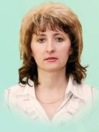
Материалы претендента на конкурсный отбор лучших учителей Республики Татарстан (реализация Приоритетного национального проекта «Образование»)
КОСТИНА ВАЛЕНТИНА МИХАЙЛОВНА
Учитель начальных классов МАОУ «Гимназия №76» города Набережные Челны
Республики Татарстан

Slide 2

Мой путь к успеху
          Обучение через всю жизнь
        Постоянное повышение профессиональной компетентности
      Изучение опыта коллег
      Создание комфортной среды взаимодействия для учеников и родителей
        Внедрение инновационных технологий в образовательный процесс
          Изучение и использование в работе здоровьесберегающих технологий

Slide 3
Важнейшим элементом школьного образования, наряду с решением задач усвоения знаний конкретных предметов школьной программы, становятся принципиально новый для школы элемент развития личностных способностей и подготовка к условиям жизни в высококонкурентной среде.
Именно в таком направлении я работаю над методической темой: «Внедрение Федеральных Государственных Основных стандартов через внеурочную деятельность». При организации учебно-воспитательного процесса главную задачу вижу в деятельности, направленной на развитие способностей, формирование познавательной самостоятельности, активной позиции ребенка.
Для реализации поставленной задачи использую различные методы обучения и осуществляю дифференцированный подход в обучении с учетом возрастной психологии. Все это способствует стабильному уровню обученности моих воспитанников.

Slide 5
Высокий уровень знаний моих обучающихся подтверждается показателями республиканского мониторинга (2012-2013 учебный год, 4Б класс).

Slide 6
Участие обучающихся в олимпиадах
Ежегодно мои воспитанники активно участвуют в очных и заочных олимпиадах и конкурсах и занимают высокие места, что подтверждается многочисленными дипломами и грамотами.
По окончании начальной школы мой выпускник, Юшин Юлий, в сентябре 2013 года стал победителем в городской олимпиаде по математике среди 5-х классов, проводимой ФБГОУ ВПО «НИСПТР», впоследствии став призером республиканской олимпиады.

Slide 7
Результаты участия обучающихся в олимпиадах
Название конкурсного мероприятия | Год | Уровень | Место | ФИО
III заключительный этап муниципального тура олимпиады по русскому языку среди обучающихся выпускных классов начальной школы | 2013 | Муниципальный | Победитель (I место) | Михайлов Тимур Олегович
II отборочный тур олимпиады по математике среди обучающихся выпускных классов начальной школы | 2013 | Муниципальный | Призер (II место) | Юшин Юлий Эдуардович
II этап городской олимпиады по окружающему миру | 2013 | Муниципальный | Призер (V место) | Михайлов Тимур Олегович
Международный математический конкурс-игра «КЕНГУРУ» | 2013 | Международный | 90 баллов (диплом за высокие результаты) | Юшин Юлий Эдуардович

Slide 8
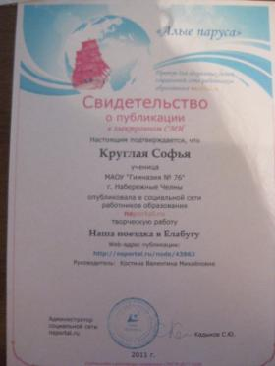
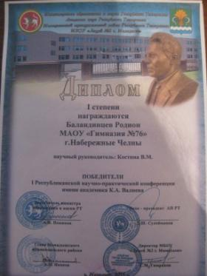
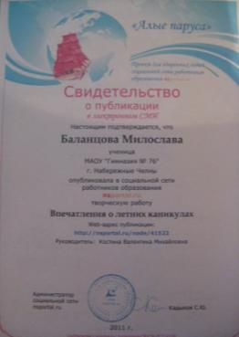
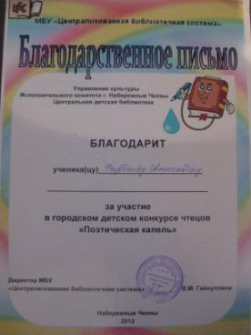
Внеурочная деятельность, с моей точки зрения, является важнейшим элементом образовательного процесса. В моей педагогической деятельности она представлена в следующих направлениях:
работа с одаренными детьми (подготовка к конкурсам);
исследовательская деятельность;
внеклассная работа по предметам.

Slide 9
Результаты участия обучающихся в научно-практических конференциях
Название конкурсного мероприятия | Год | Уровень | Место | Фамилия Имя
I Республиканская научно-практическая конференция имени академика К.А.Валиева | 2014 | Республиканский | Победитель (I место) | Баладинцев Родион
XV региональная научно-практическая конференция школьников «Экология, город и мы» | 2013 | Региональный | Участник | Кунык Владислав
Научно-практическая конференция «Малая Академия Наук: младшие школьники в научном поиске» | 2013 | Муниципальный | Победитель (I место) | Костин Степан

Slide 10
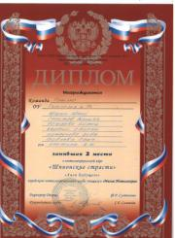



Результаты участия обучающихся в конкурсах
Название конкурсного мероприятия | Год | Уровень | Место
Городской интеллектуальный клуб учащихся «Магия Интеллекта» | 2013 | Муниципальный | Победитель 8 сезона 2012-13 года (I место)
Городской интеллектуальный клуб учащихся «Магия Интеллекта» | 2012 | Муниципальный | Победитель по итогам 2011-12 года (I место)
Городской интеллектуальный клуб учащихся «Магия Интеллекта» | 2012 | Муниципальный | Победитель финала (I место)
Городской интеллектуальный клуб учащихся «Магия Интеллекта» | 2012 | Муниципальный | Победитель интеллектуальной игры «Послание пиратов» (I место)
Городской интеллектуальный клуб учащихся «Магия Интеллекта» | 2012 | Муниципальный | Победитель 2 тура (I место)
Городской интеллектуальный клуб учащихся «Магия Интеллекта» | 2012 | Муниципальный | Призер интеллектуальной игры «Хочу все знать» (III место)
1 призер Всероссийского заочного конкурса «Познание и творчество» 2012г., 1 призер Всероссийского открытого заочного конкурса «Интеллект-экспресс» 2013г., 6 лауреатов Всероссийского заочного конкурса «Познание и творчество» 2012г., 3 победителя открытой российской интернет-олимпиады для школьников 2013г., 6 дипломов II степени открытой российской интернет-олимпиады для школьников 2013г. по математике.

Slide 11
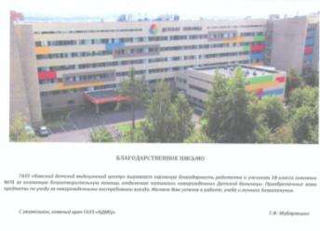
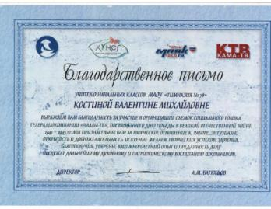
Внеурочная деятельность
В своих классах создаю доброжелательную атмосферу сотрудничества, взаимовыручки и поддержки. Считаю очень важной организацию самоуправления в классе, когда все обучающиеся класса принимают участие в жизни класса и гимназии. Ежегодно обучающиеся принимают участие в акциях «Поздравь ветерана!», «Неделя добра» и сотрудничают с Закамской детской больницей с перинатальным центром и оказывают им благотворительную помощь.
В 2012 году совместно с телерадиокомпанией «Чаллы-ТВ» мои воспитанники создали творческий проект «Я хочу жить!», посвященный Дню победы в Великой Отечественной войне. Проект получил одобрение директора телерадиокомпании «Чаллы-ТВ» и транслировался в период празднования Дня Победы в 2012 году.
Участие в рамках городской программы «Безопасное колесо» создает условия для приобретения обучающимися позитивного социального опыта. В январе 2013 года команда «Максимум» 4Б класса стала победителем в интеллектуально-познавательной игре «Автостопом по дорожным правилам» и успешно провела рейд ЮИД на улицах города.

Slide 12
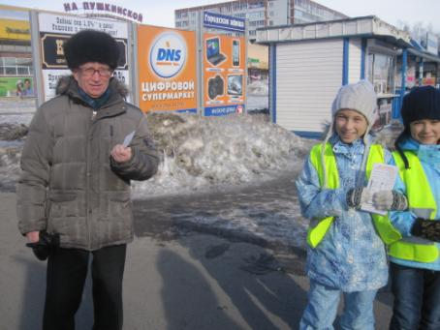
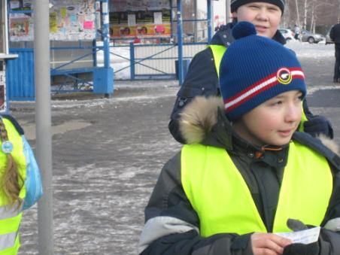
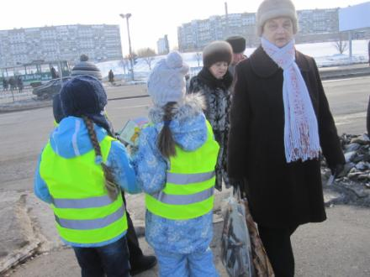
Рейд ЮИД на улицах города

Slide 13
Методическая система, апробированная в профессиональном сообществе
В своей работе использую творческий тип методической системы, в которой ведущими считаю цели – ценности, индивидуально творческий и рефлексивный оценочный элементы в методической стиле, инновационные орг.формы. Моя методическая система основана на трех педагогических принципах:
1) учить имеет право лишь тот, кто сам постоянно учится;
2) учитель обязательно должен доставлять радость детям;
3) учитель должен быть справедлив и к ученику, и к себе.
Свой педагогический опыт распространила в виде публикаций на своем персональном сайте http://nsportal.ru/kostina-valentina-mikhailovna.
Имею публикации в сборнике материалов республиканской научно-методической конференции: «Развивающее образование в условиях реализации ФГОС», в сборнике лучших работ МАОУ «Гимназия №76» 2011-2012, в сборнике лучших работ МАОУ «Гимназия №76» 2012-2013.
Авторская программа дополнительного курса «За страницами школьного учебника»

Slide 14
Название конкурсного мероприятия | Год | Уровень | Место
Общероссийский проект Школа цифрового века | 2013 | Федеральный | Диплом «Учитель цифрового века»
Всероссийская научно-методическая конференция «Развивающее образование в условиях реализации Федеральных государственных образовательных стандартов» | 2013 | Федеральный | Участник
Открытый региональный конкурс рабочих программ и методических разработок по реализации ФГОС | 2012 | Республиканский | Участник
Конкурс «Наш лучший учитель» | 2013 | Республиканский | Победитель
Программа дополнительного курса «За страницами школьного учебника» | 2012 | Районный | Участник

Slide 15
